Slide 1
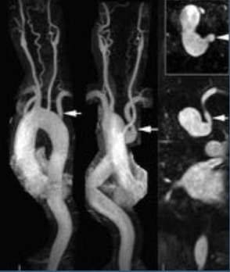
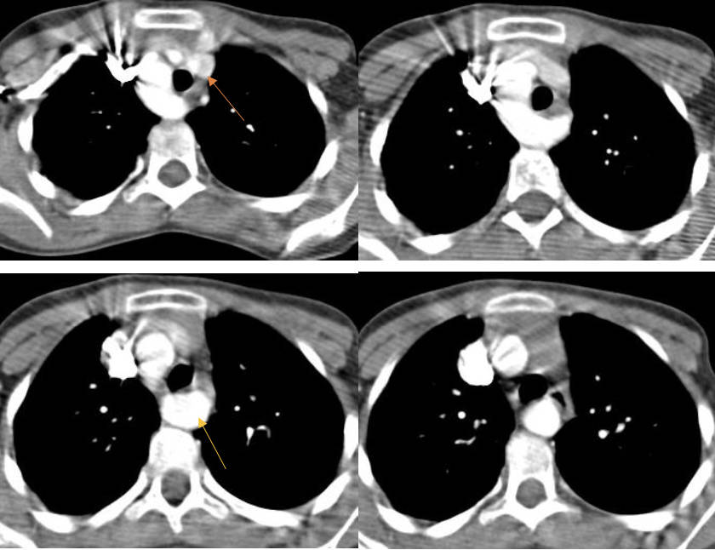
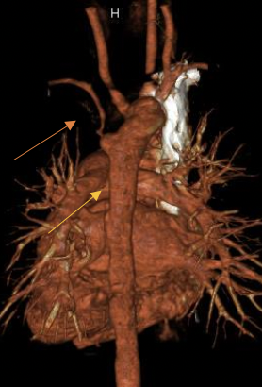
Vue transversale sur une TDM thoracique d’un nourrisson de 3 mois présentant une anomalie de Neuhauser avec diverticule de Kommerell (service de radiologie l’HCZ)
Naissance postérieure de l’artère subclavière gauche (flèche orange) rétrooesophagienne avec diverticule de Kommerell associé (flèche jaune).

Slide 2
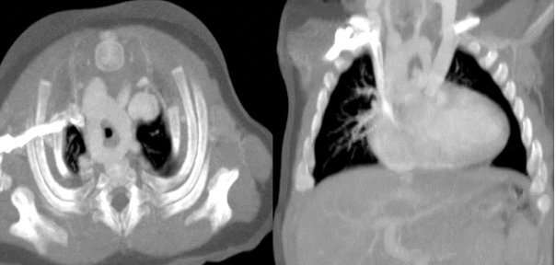
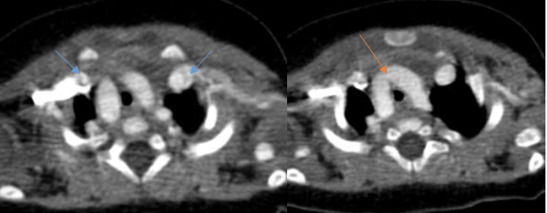
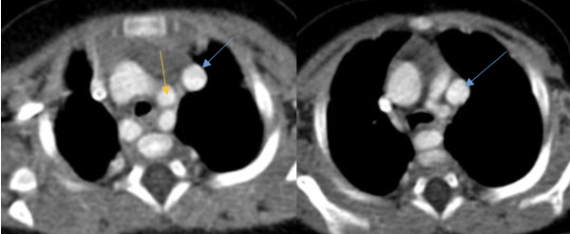
TDM thoracique d'un double arc aortique et d'une double veine cave supérieure (VCS) (service de radiologie l’HCZ)

Slide 3
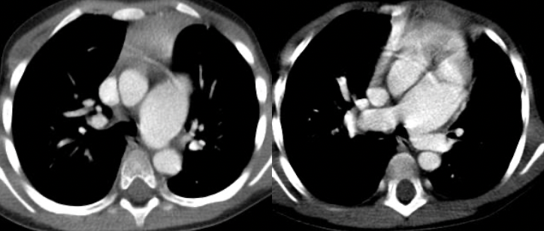
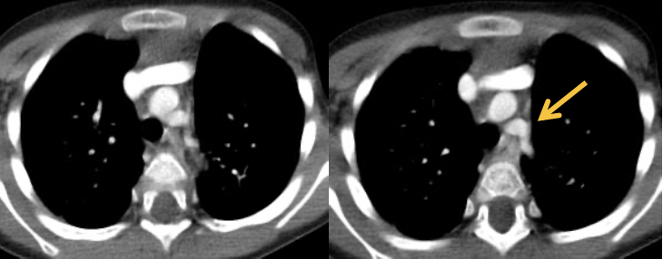
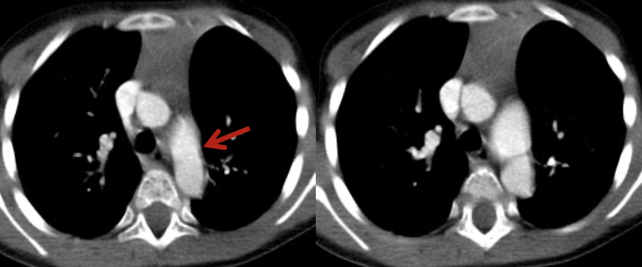
Vue transversale a la TDM d'une hypoplasie de l'arc (service de radiologie l’HCZ)
Hypoplasie de l’arche aortique (flèche jaune).
Aorte descendante alimentée par l’AP (Flèche rouge).

